Slide 1
Capítulo 4: Redes conmutadas (Switched networks)
Routing and Switching Essentials v6.0
Notes:
Cisco Networking Academy Program
Routing and Switching Essentials v6.0
Capítulo 4: Redes conmutadas

Slide 2
4.1 Diseño de LAN
Notes:
Cisco Networking Academy Program
Routing and Switching Essentials v6.0
Capítulo 4: Diseño de una red LAN

Slide 3
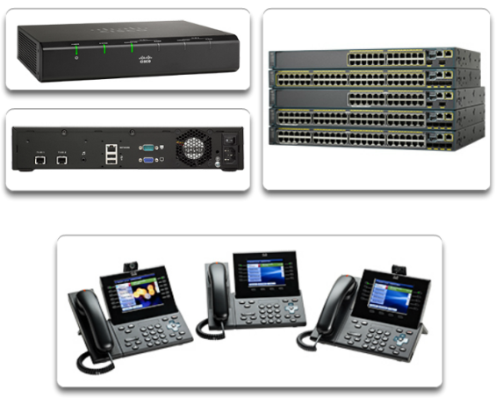
Redes convergentes Complejidad creciente de las redes
El mundo digital está cambiando.
Se debe acceder a la información desde cualquier lugar del mundo.
Notes:
4.1 – Diseño de una red LAN
4.1.1 – Redes convergentes
4.1.1.1 – Complejidad creciente de las redes

Slide 4
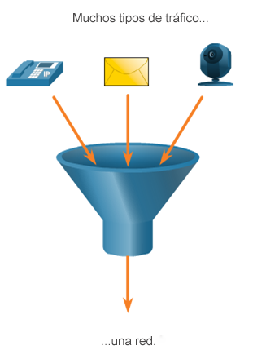
Redes convergentes Elementos de una red convergente
Se ofrecen diversos servicios de datos, como sistemas de voz, teléfonos IP, gateways de voz, compatibilidad con vídeo y videoconferencias.
Varios tipos de tráfico y una sola red para administrar.
Ahorros sustanciales en la instalación y administración de redes de voz, vídeo y datos independientes.
Notes:
4.1 – Diseño de una red LAN
4.1.1 – Redes convergentes
4.1.1.2 – Elementos de una red convergente

Slide 5
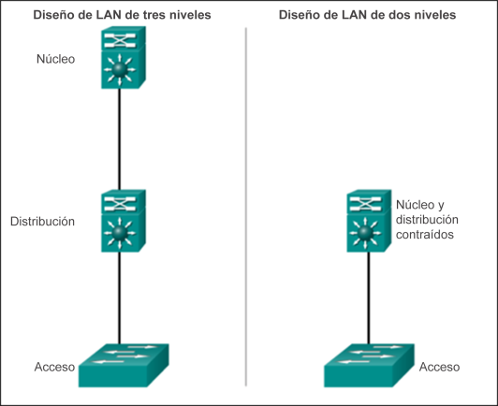
Redes convergentes Jerarquía en las redes
Notes:
4.1 – Diseño de una red LAN
4.1.1 – Redes convergentes
4.1.1.4 – Jerarquía en las redes conmutadas sin fronteras

Slide 6
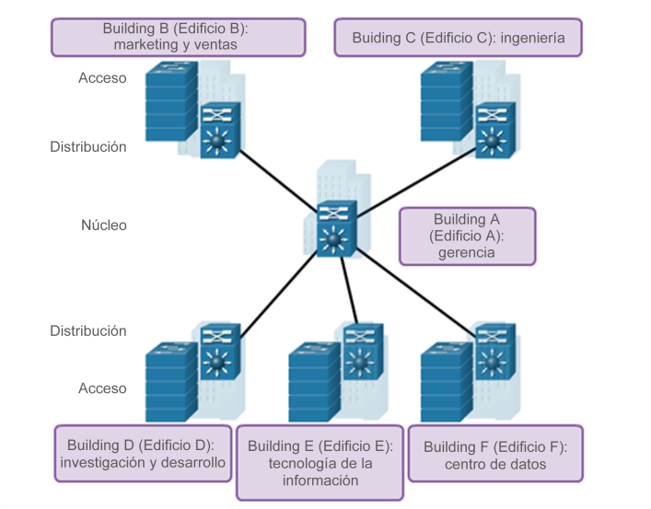
Redes convergentes Capas de acceso, distribución y principal
Notes:
4.1 – Diseño de una red LAN
4.1.1 – Redes convergentes
4.1.1.5 – Capas de acceso, distribución y principal

Slide 7
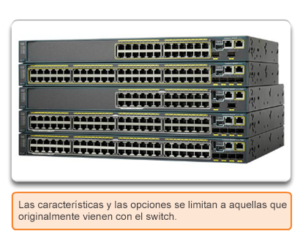
Redes conmutadas Switches
Switches de
configuración
fija
Notes:
4.1 – Diseño de una red LAN
4.1.2 – Redes conmutadas
4.1.2.2 – Factores de forma

Slide 8
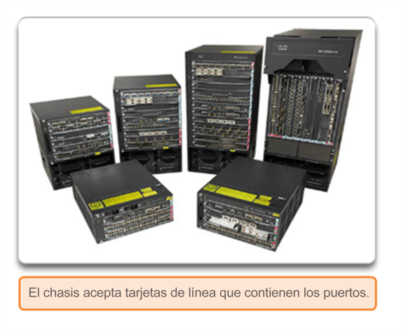
Redes conmutadas Switches
Plataforma
Modular
Notes:
4.1 – Diseño de una red LAN
4.1.2 – Redes conmutadas
4.1.2.2 – Factores de forma

Slide 9
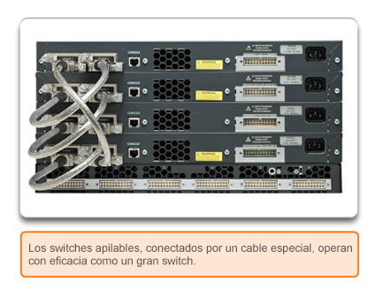
Redes conmutadas Switches
Switches de
configuración
apilable
Notes:
4.1 – Diseño de una red LAN
4.1.2 – Redes conmutadas
4.1.2.2 – Factores de forma

Slide 10
4.2 En entorno de los switches
Notes:
Cisco Networking Academy Program
Routing and Switching Essentials v6.0
Capítulo 4: Introducción a redes conmutadas

Slide 11
Reenvío de tramas Switching como un concepto general en redes y telecomunicaciones
Un switch toma una decisión sobre la base del puerto de entrada y de destino.
Los switches LAN mantienen una tabla que usan para determinar cómo reenviar el tráfico a través del switch.
Los switches LAN Cisco reenvían tramas de Ethernet según la dirección MAC de destino de las tramas.
Notes:
4.2 – El entorno conmutado
4.2.1 – Reenvío de tramas
4.2.1.1 – Switching como un concepto general en redes y telecomunicaciones

Slide 12
Reenvío de tramas Completar en forma dinámica la tabla de direcciones MAC de un switch
Para transmitir una trama, el switch primero debe averiguar qué dispositivos hay en cada puerto.
A medida que el switch detecta la relación entre puertos y dispositivos, crea una tabla denominada "tabla de direcciones MAC" o "tabla de memoria de contenido direccionable" (CAM).
CAM es un tipo de memoria especial que se usa en las aplicaciones de búsqueda de alta velocidad.
La información en la tabla de direcciones MAC se utiliza para enviar tramas.
Cuando un switch recibe una trama entrante con una dirección MAC que no figura en la tabla CAM, satura todos los puertos con la trama, excepto el puerto que la recibió.
Notes:
4.2 – El entorno conmutado
4.2.1 – Reenvío de tramas
4.2.1.2 – Completar en forma dinámica la tabla de direcciones MAC de un switch

Slide 13
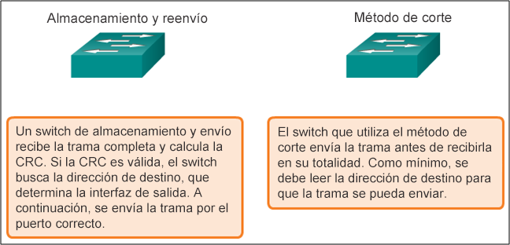
Reenvío de tramas Métodos de reenvío de un switch
Notes:
4.2 – El entorno conmutado
4.2.1 – Reenvío de tramas
4.2.1.3 – Métodos de reenvío de un switch

Slide 14
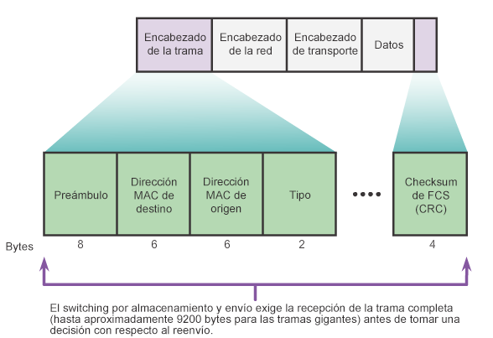
Reenvío de tramas Switching de almacenamiento y reenvío
Permite que el switch haga lo siguiente:
Verificar si hay errores (mediante la verificación de FCS)
Realizar el almacenamiento en búfer automático
Proceso de reenvío más lento
Notes:
4.2 – El entorno conmutado
4.2.1 – Reenvío de tramas
4.2.1.4 – Switching de almacenamiento y reenvío

Slide 15
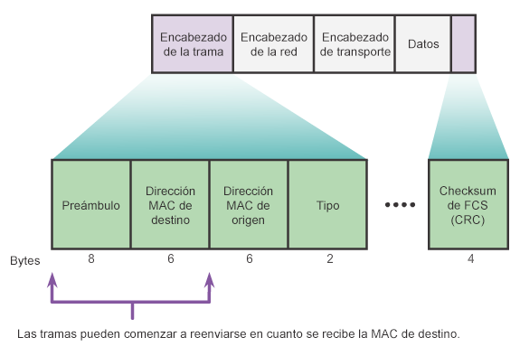
Reenvío de tramas Switching por método de corte
Permite que el switch comience a reenviar en 10 microsegundos aproximadamente.
No es necesaria la verificación de FCS.
No hay almacenamiento en búfer automático.
Notes:
4.2 – El entorno conmutado
4.2.1 – Reenvío de tramas
4.2.1.5 – Switching por método de corte

